Slide 2
资金消息共振
锁定强势风口
3月22日 20:15
张明科
执业编号:A1120619100001
经传多赢投资顾问，从事金融研究、证券分析多年，对主力操盘行为有很强的认知，熟悉中小投资者的操作和心理特点，擅长用资金推动论和波段理论把握短线、中线个股。

Slide 3
01/
行情分析
02/
消息共振，锁定强势方向
03/
如何高效选共振股？
04/
课堂小结

Slide 4
行情分析

Slide 5
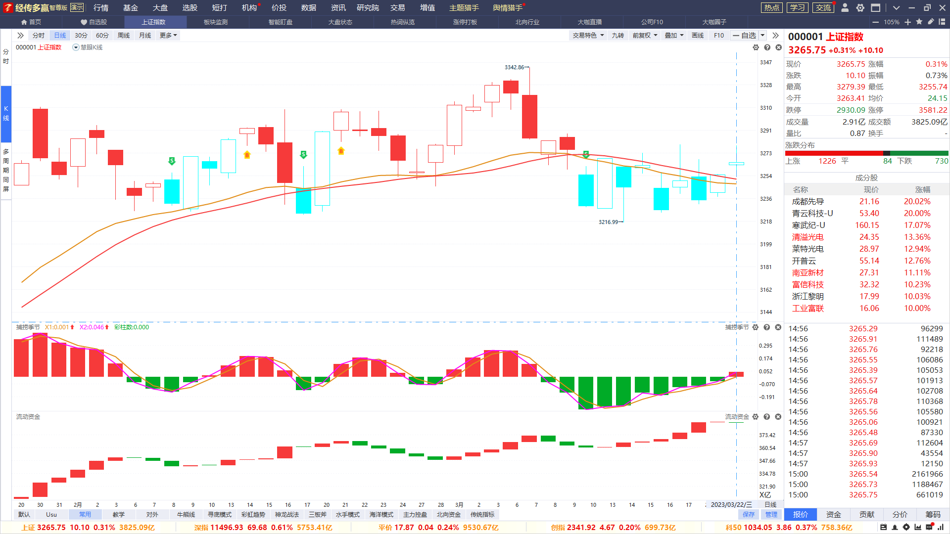
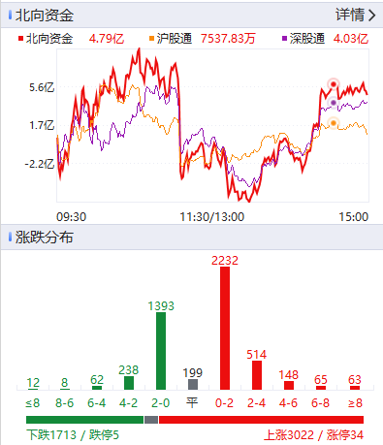
大盘-情绪和仓位的判断
支撑压力：目前大盘支撑位为辅助线，压力位3300，前期4次失守3300，周四周五的最高预期为冲击3300，盘整；
资金量能：两市9530亿，增量，总体的量能持续度较好，短线中线操作有较好的机会延续度；
节奏：周四进入金叉后期，也随时面临冲击3300的压力，此阶段不再加仓进攻，随时等待死叉减仓。
积极关注北向行业净买额3天＞0，且在辅助线上的方向：
传媒娱乐、电子制造、机械设备、建筑装饰、国防军工

Slide 6
板块选择
熊线上移，可迅速筛选趋势启动向上的方向
大行业：
选出的几个均上移走强一段时间，
有回调压力，好处是个股较多
概念板块：
可以筛选金叉初期板块，
找刚启动或刚回调的，但个股可能较少

Slide 7
选股模式
中短线上攻向上
中/短线盈利模式皆可
三板斧、涨停复制、控盘回档等，选好板块后应用会更高效

Slide 8
消息共振 锁定强势方向

Slide 9
短线大环境向好
「热词掘金-热词纵览」板块和个股「消息共振」双勾选
既有消息热度，又有资金进驻，双双正向循环，炒作强度更大或延续度更好

Slide 10
按盈利模式选个股
三板斧、涨停复制、控盘回档等
消息共振选出的个股，多是以短线操作为主

Slide 11
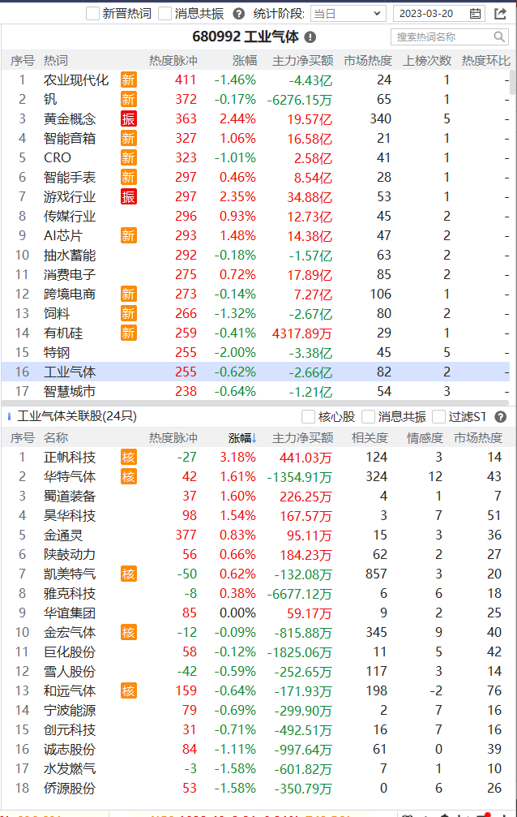
不共振，尽量不选
没有消息和资金加持的板块，炒作强度或延续度不够

Slide 12
如何高效选共振股？

Slide 13
1.短线大环境向好
短线上攻向上，市场短线炒作氛围热烈
短线大环境向好的状态下，消息共振的方向更多，机会更好找

Slide 14
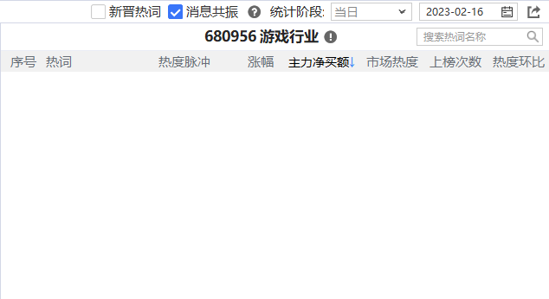
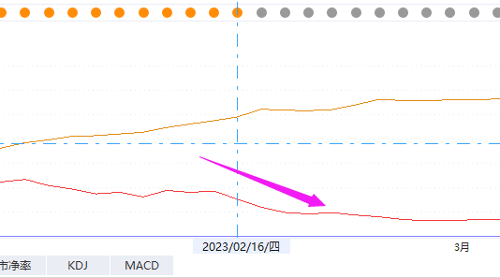
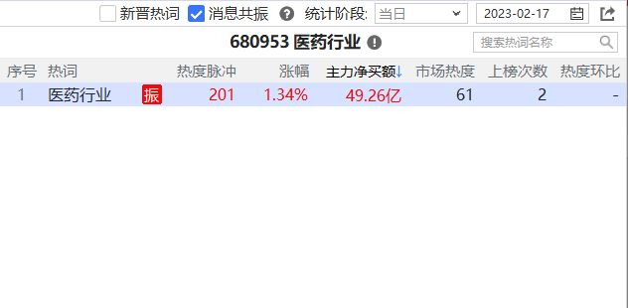
选股难度增大的情况
短线上攻向下，消息共振的机会就相应减少

Slide 15
2.巧用股池和盯盘工具
把选股结果加入自选股池
通过智能盯盘快速过滤有效个股
高效选股的本质是对功能模块、盈利模式的熟悉

Slide 16
更新维护优质股池
勤奋一点，就隔三差五更新鱼池
前期不符合条件的个股，今天可能就成功回档，或有大资金进攻，用盯盘工具选出

Slide 17
小结

Slide 18
小结
通过「热词纵览」的板块+个股的消息共振，简单两步即可找到市场热门机会；
当平均股价的短线上攻向上时，市场短线大环境向好，能选到更多更强的消息共振个股；
利用自选股池+智能盯盘，高效把握进攻机会。

Slide 19
3888→3200

Slide 21
舆情三部曲
锚定畅销长销产品
3月29日 20:15
张明科
执业编号:A1120619100001
经传多赢投资顾问，从事金融研究、证券分析多年，对主力操盘行为有很强的认知，熟悉中小投资者的操作和心理特点，擅长用资金推动论和波段理论把握短线、中线个股。

